Slide 1
相图分析
许志钦
上海交通大学
2025年11月25日星期二

Slide 2
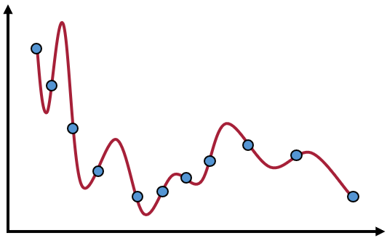
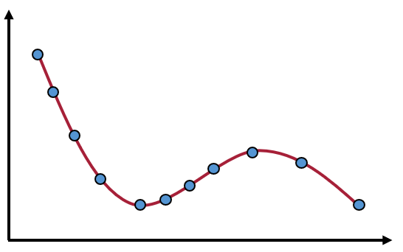
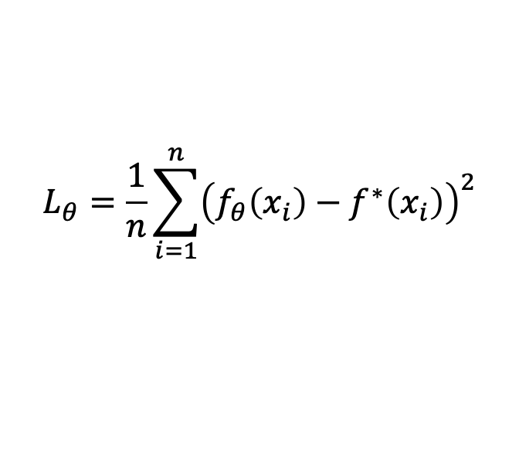
隐式偏好（隐式正则化）
训练误差等于0的集合：
……
训练
参数量 > 样本量
多解
泛化性好的解
$$L_{θ}=\frac{1}{n}\sum_{i=1}^{n}{{\left(f_{θ}\left(x_{i}\right)−f^{∗}\left(x_{i}\right)\right)}^{2}}$$
实际上，损失函数无显式正则项：
一个关键的问题：
神经网络的隐式偏好是什么？超参数会影响隐式偏好

Slide 3
超参数对神经网络训练的影响
什么是超参数？
超参数是事先给定的，用来控制学习过程的参数。
神经网络训练中有哪些超参数？
可训练参数初始化；学习率；批次大小 (batch size)；网络结构参数
网络结构参数
全连接网络：宽度 (Width)、深度 (Depth)
卷积神经网络：卷积核大小 (kernel size)、通道数 (channels)
Transformer：层数 (layer)、头数 (Head) 等等

Slide 4
初始化是如何影响神经网络训练的？

Slide 5
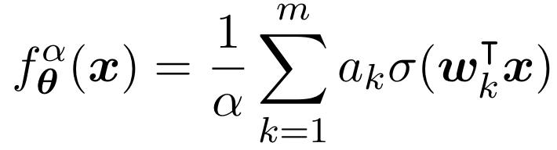
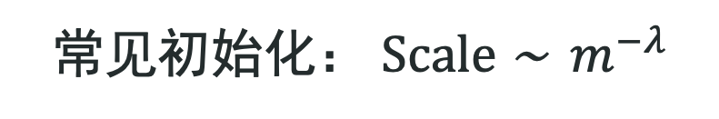
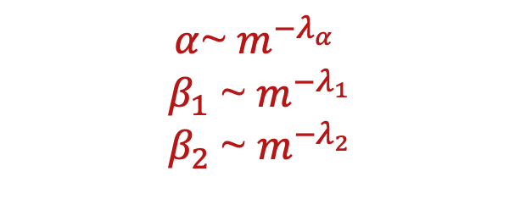
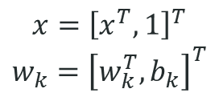

常见初始化的尺度参数
两层全连接网络
$$x={\left[x^{T},1\right]}^{T}$$
$$w_{k}={\left[w_{k}^{T},b_{k}\right]}^{T}$$
常见初始化： Scale ~ $m^{−λ}$
通过调节 $λ$ 调节初始化大小
$α$~ $m^{−λ_{α}}$
$β_{1}$ ~ $m^{−λ_{1}}$
$β_{2}$ ~ $m^{−λ_{2}}$
高斯分布/均匀分布
Tao Luo, Zhi-Qin John Xu, Zheng Ma, and Yaoyu Zhang. "Phase diagram for two-layer relu neural networks at infinite-width limit." Journal of Machine Learning Research 22, no. 71 (2021): 1-47.

Slide 6
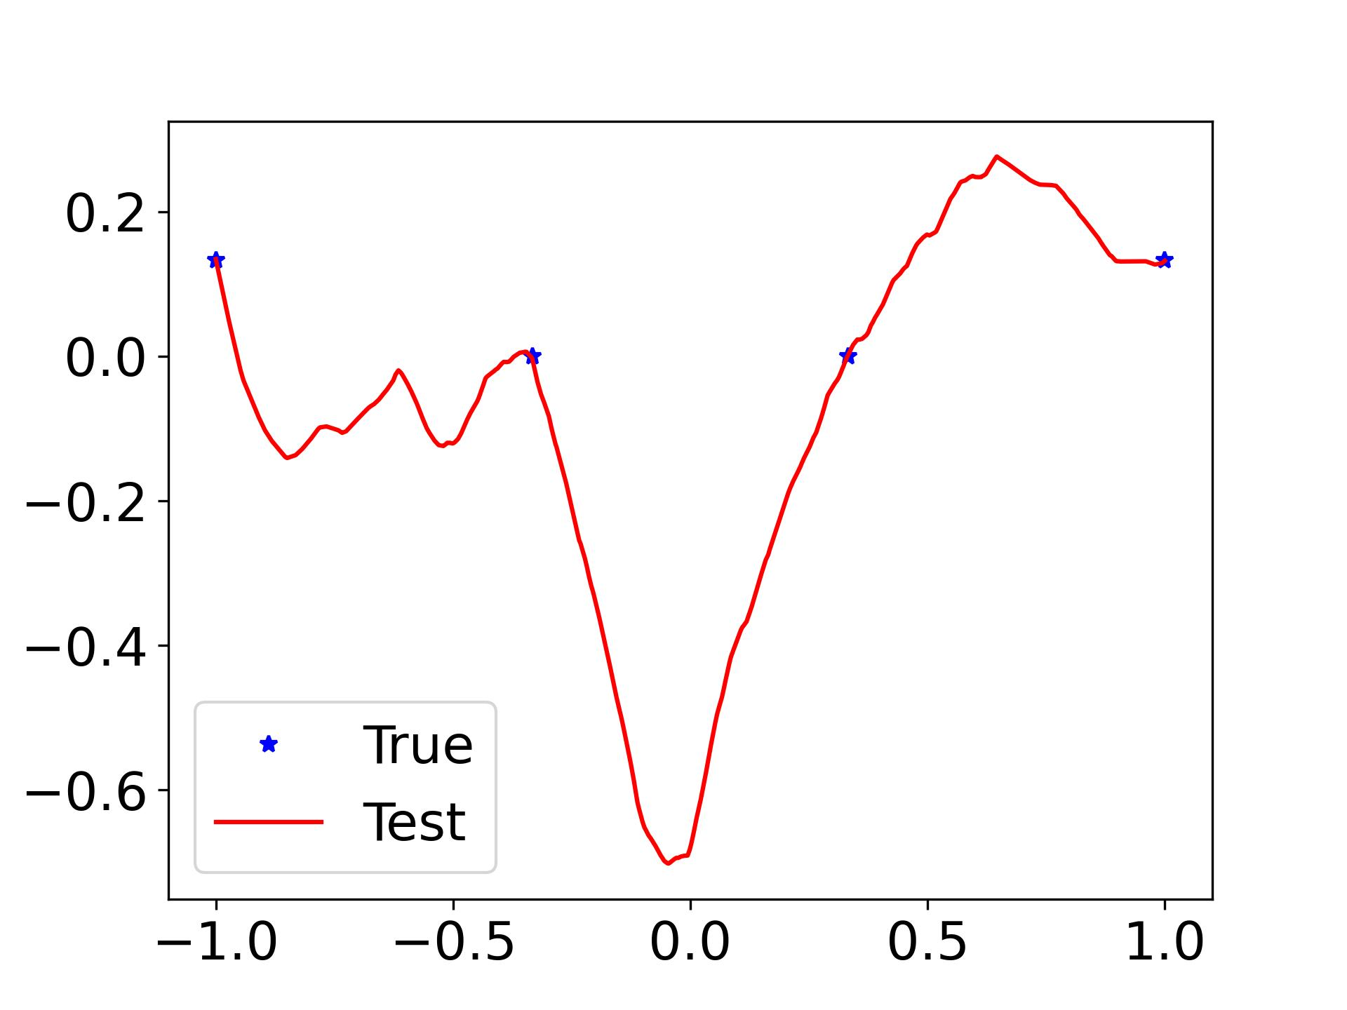
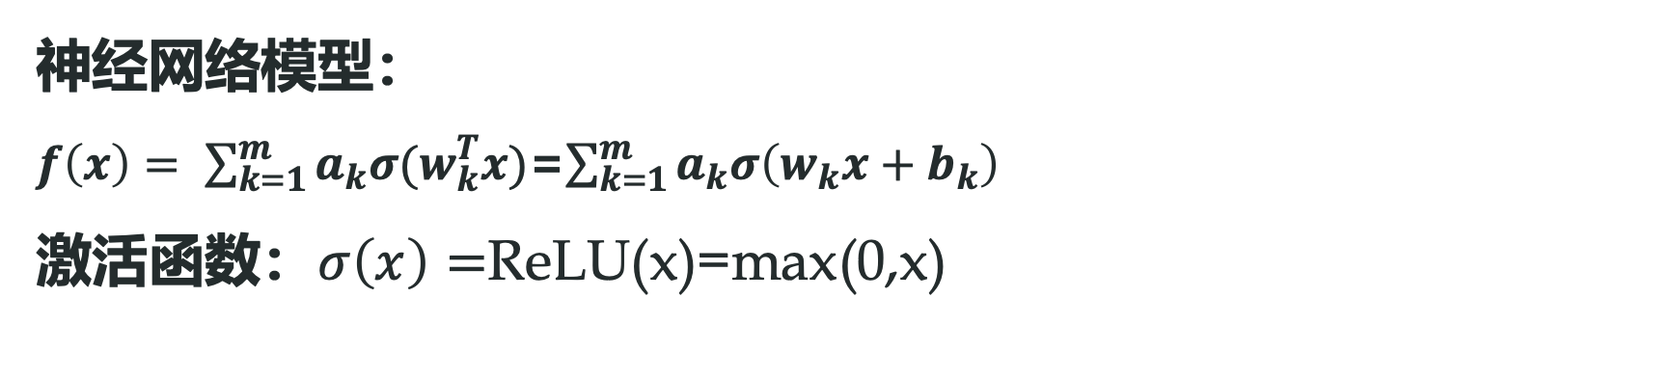
在很大初始化下神经网络输出
神经网络模型：
$f\left(x\right)= \sum_{k=1}^{m}{a_{k}σ(w_{k}^{T}x)}$=$\sum_{k=1}^{m}{a_{k}σ\left(w_{k}x+b_{k}\right)}$
激活函数：$σ\left(x\right)=$ReLU(x)=max(0,x)

Slide 7
不同初始化大小对网络输出的影响
大初始化
中等初始化
小初始化
有些锯齿
光滑
分片线性
Tao Luo, Zhi-Qin John Xu, Zheng Ma, and Yaoyu Zhang. "Phase diagram for two-layer relu neural networks at infinite-width limit." Journal of Machine Learning Research 22, no. 71 (2021): 1-47.

Slide 8
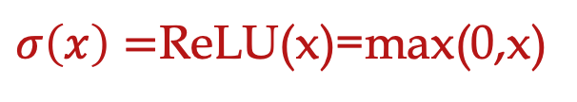
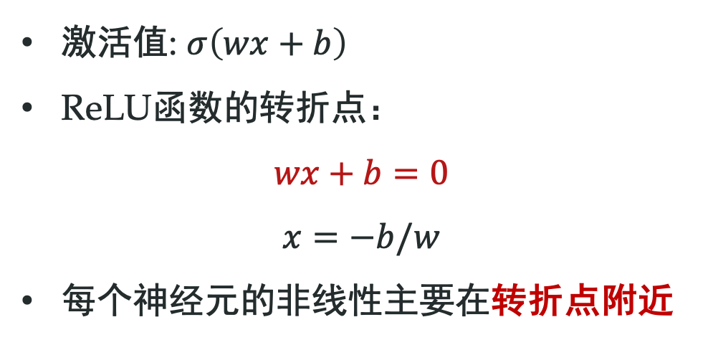
参数不同会导致ReLU的转折点不同
$σ\left(x\right)=$ReLU(x)=max(0,x)
激活值: $σ\left(wx+b\right)$
ReLU函数的转折点：
$$wx+b=0$$
$$x=−b/w$$
每个神经元的非线性主要在转折点附近
Tao Luo, Zhi-Qin John Xu, Zheng Ma, and Yaoyu Zhang. "Phase diagram for two-layer relu neural networks at infinite-width limit." Journal of Machine Learning Research 22, no. 71 (2021): 1-47.

Slide 9
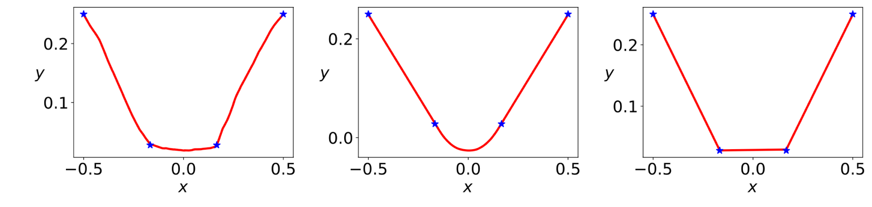

不同初始化大小对网络输出的影响
大
表现出很多转折
减小
表现出转折但这些转折让输出变得光滑
进一步减小
转折点的位置集中在两个方向
提示我们网络中不同神经元的$w,b可能有某种一致性$
Tao Luo, Zhi-Qin John Xu, Zheng Ma, and Yaoyu Zhang. "Phase diagram for two-layer relu neural networks at infinite-width limit." Journal of Machine Learning Research 22, no. 71 (2021): 1-47.

Slide 10
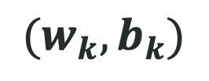
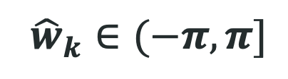
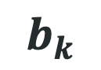

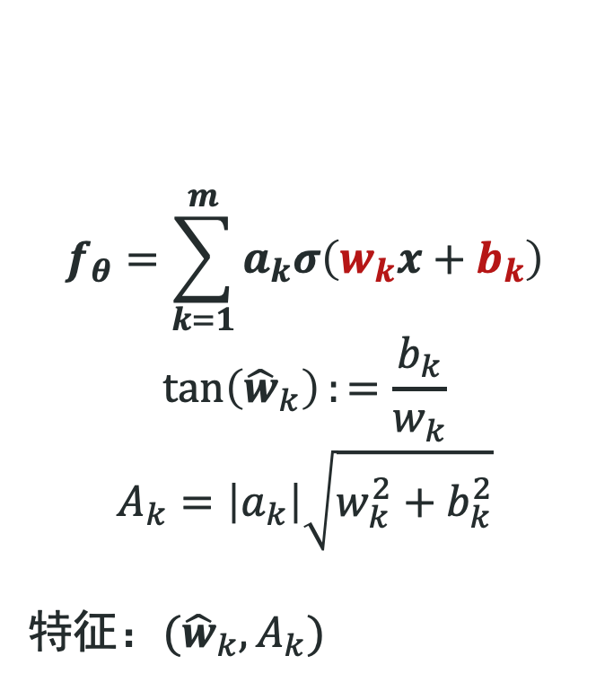
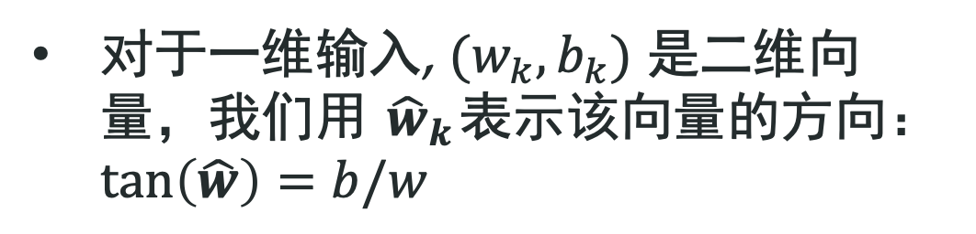
两层ReLU神经网络的特征
$$f_{θ}=\sum_{k=1}^{m}{a_{k}σ\left(w_{k}x+b_{k}\right)}$$
$$\tan\left({\hat{w}}_{k}\right):=\frac{b_{k}}{w_{k}}$$
$$A_{k}=\left|a_{k}\right|\sqrt{w_{k}^{2}+b_{k}^{2}}$$
特征：$({\hat{w}}_{k},A_{k})$
对于一维输入, $(w_{k},b_{k})$ 是二维向量，我们用 ${\hat{w}}_{k}$表示该向量的方向： $\tan\left(\hat{w}\right)=b/w$
$$b_{k}$$
$$(w_{k},b_{k})$$
$${\hat{w}}_{k}∈(−π,π]$$
$$w_{k}$$
Tao Luo, Zhi-Qin John Xu, Zheng Ma, and Yaoyu Zhang. "Phase diagram for two-layer relu neural networks at infinite-width limit." Journal of Machine Learning Research 22, no. 71 (2021): 1-47.

Slide 11
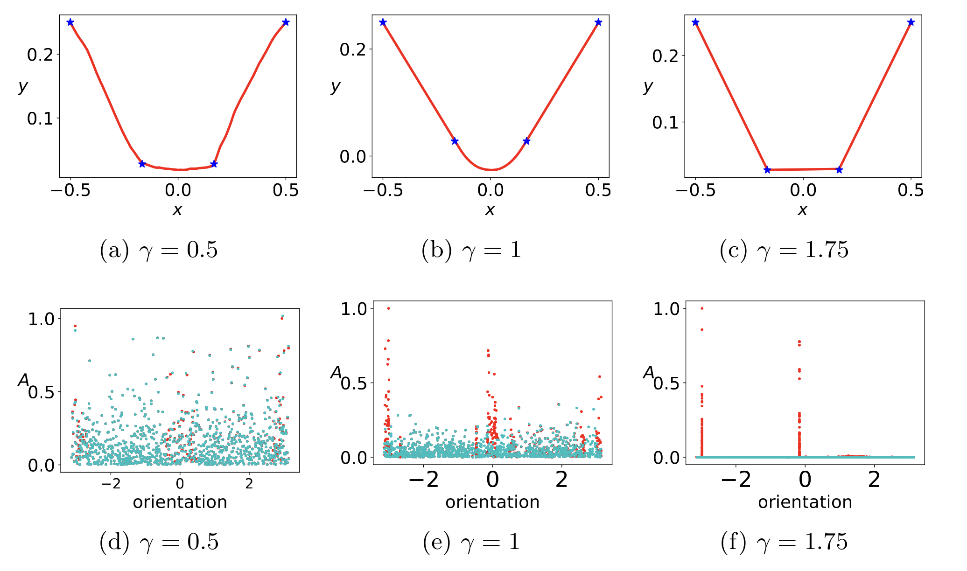

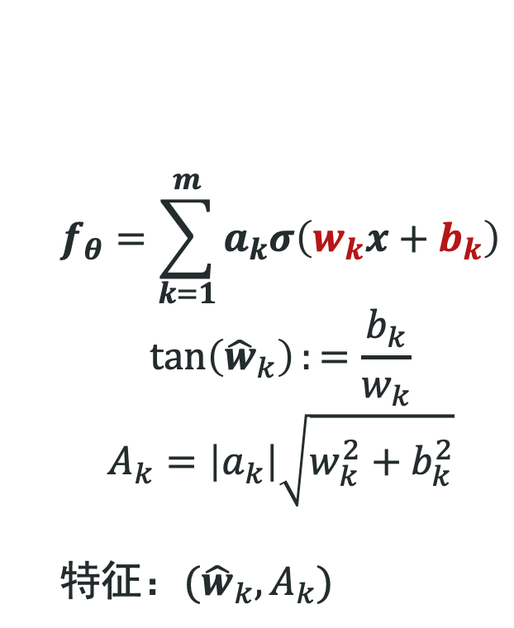
不同网络输出对应的特征
$$f_{θ}=\sum_{k=1}^{m}{a_{k}σ\left(w_{k}x+b_{k}\right)}$$
$$\tan\left({\hat{w}}_{k}\right):=\frac{b_{k}}{w_{k}}$$
$$A_{k}=\left|a_{k}\right|\sqrt{w_{k}^{2}+b_{k}^{2}}$$
特征：$({\hat{w}}_{k},A_{k})$
大初始化
中等初始化
小初始化
青色：初始特征分布
红色：训练后特征分布
每个点代表一个神经元； $A$ 进行归一化
Tao Luo, Zhi-Qin John Xu, Zheng Ma, and Yaoyu Zhang. "Phase diagram for two-layer relu neural networks at infinite-width limit." Journal of Machine Learning Research 22, no. 71 (2021): 1-47.

Slide 12
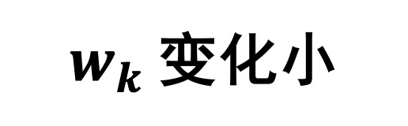

小初始化
大初始化
$w_{k}$ 变化小
$w_{k}$ 变化大

Slide 13
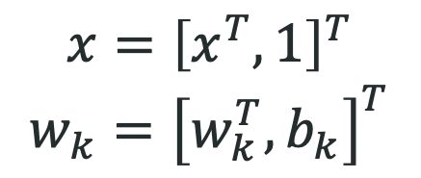

影响两层网络的非线性因素
非线性激活函数
$$x={\left[x^{T},1\right]}^{T}$$
$$w_{k}={\left[w_{k}^{T},b_{k}\right]}^{T}$$
只有 $w_{k}$ 影响模型非线性
Tao Luo, Zhi-Qin John Xu, Zheng Ma, and Yaoyu Zhang. "Phase diagram for two-layer relu neural networks at infinite-width limit." Journal of Machine Learning Research 22, no. 71 (2021): 1-47.

Slide 14


小初始化
大初始化
$w_{k}$ 变化小
倾向于线性
$w_{k}$ 变化大
倾向于非线性
线性与非线性是指模型关于参数线性或者非线性

Slide 15
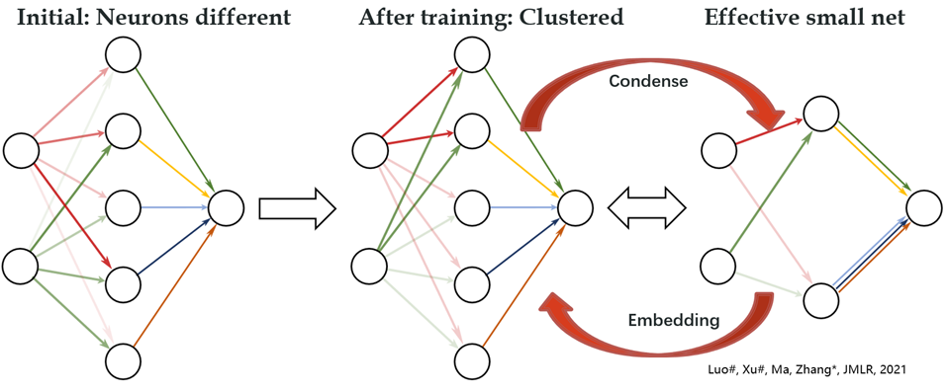

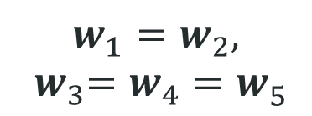
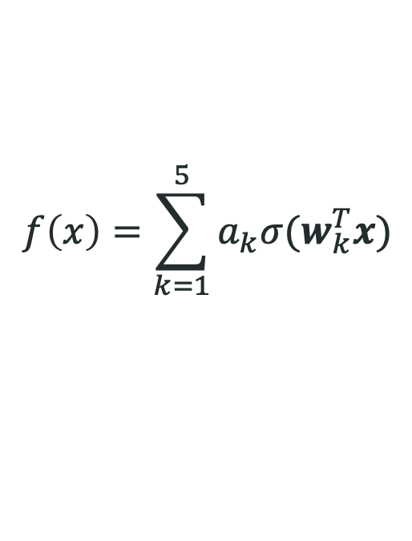
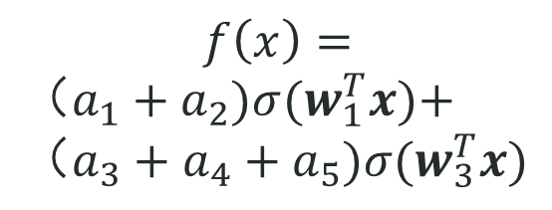
小初始化的凝聚现象示意图
$$f\left(x\right)=\sum_{k=1}^{5}{a_{k}σ(w_{k}^{T}x)}$$
$$f\left(x\right)=$$
$（a_{1}+a_{2})σ(w_{1}^{T}x)\text{+}$ $（a_{3}+a_{4}+a_{5})σ(w_{3}^{T}x)$
$$w_{1}^{ }=w_{2}^{ },$$
$${ w}_{3}^{ }=w_{4}^{ }=w_{5}^{ }$$
随机初始化
经过训练：达到参数凝聚状态
等价于小网络

Slide 16

一种潜在的解释
1995
为什么过参数化网络不会过拟合数据？
神经网络会等效于小网络
什么是神经网络的有效参数量？ 神经网络的有效参数量是等效小网络的参数量

Slide 17
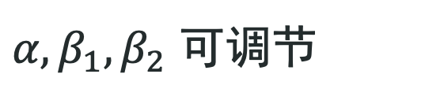
如何定量刻画？
如何刻画其变化对动力学的影响？
$α, β_{1}, β_{2}$ 可调节

Slide 18
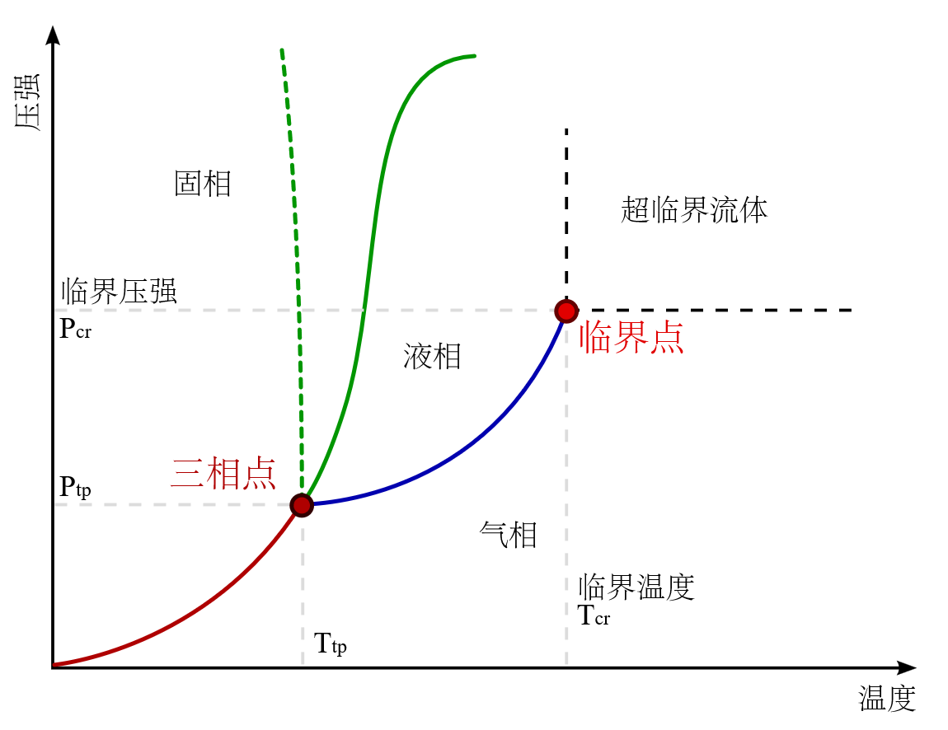

类比：热力学相图
物质的三相图
不同的状态<-> 不同的环境
固态、液态、气态<-> 压强、温度
(物理相图是在粒子趋于极限得到)
两层网络的相图
不同的训练动力学<-> 不同的初始化
什么状态量？
($m→∞$)

Slide 19
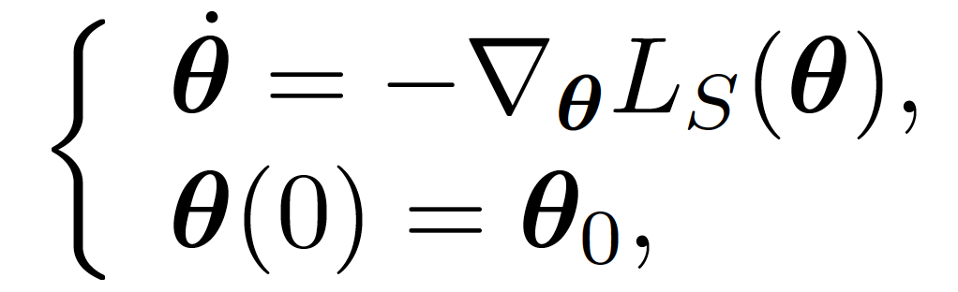
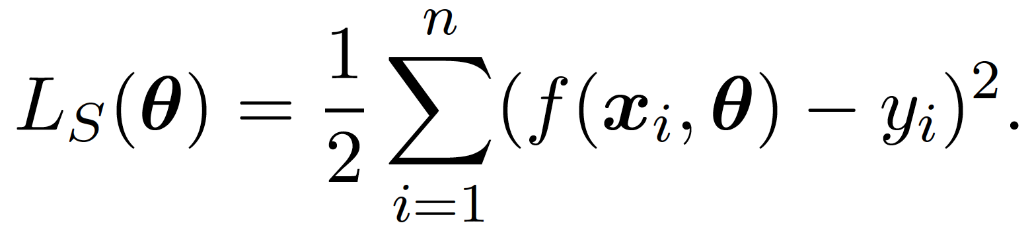
梯度流
损失函数：

Slide 20
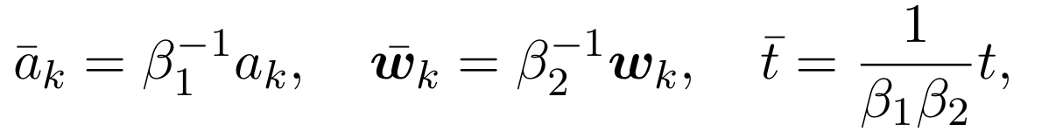
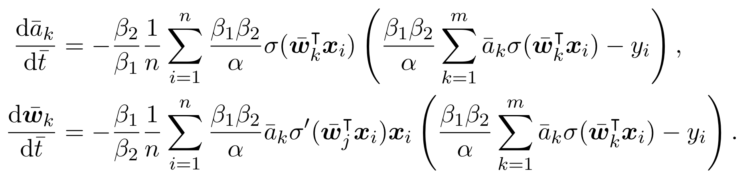
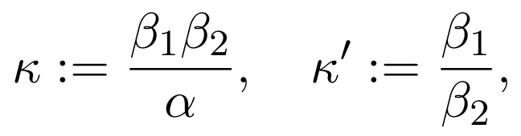
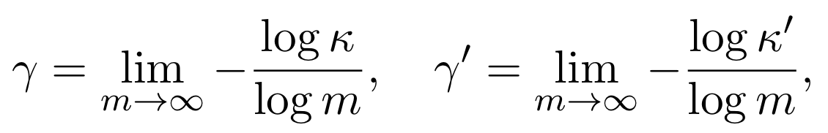
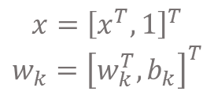
基本设定
两层全连接网络
标准化梯度流
尺度参数及其在无穷宽处的极限
$$x={\left[x^{T},1\right]}^{T}$$
$$w_{k}={\left[w_{k}^{T},b_{k}\right]}^{T}$$
Tao Luo, Zhi-Qin John Xu, Zheng Ma, and Yaoyu Zhang. "Phase diagram for two-layer relu neural networks at infinite-width limit." Journal of Machine Learning Research 22, no. 71 (2021): 1-47.

Slide 21
常见不同初始化及其尺度参数
Tao Luo, Zhi-Qin John Xu, Zheng Ma, and Yaoyu Zhang. "Phase diagram for two-layer relu neural networks at infinite-width limit." Journal of Machine Learning Research 22, no. 71 (2021): 1-47.

Slide 22
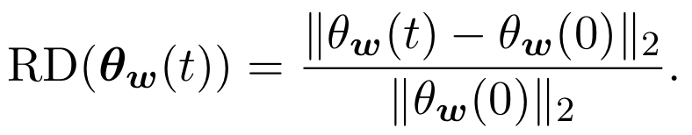
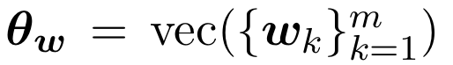
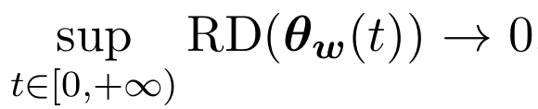
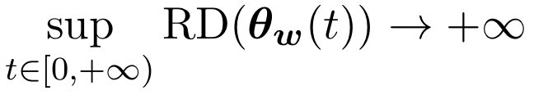
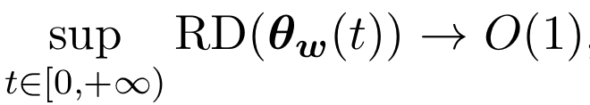
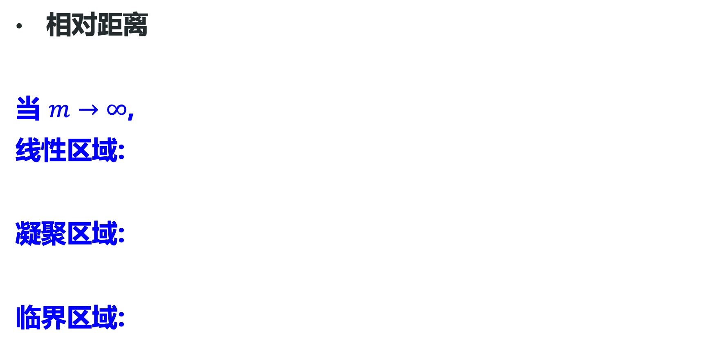
不同区域的特征
相对距离
当 $m→∞$,
线性区域:
凝聚区域:
临界区域:
Tao Luo, Zhi-Qin John Xu, Zheng Ma, and Yaoyu Zhang. "Phase diagram for two-layer relu neural networks at infinite-width limit." Journal of Machine Learning Research 22, no. 71 (2021): 1-47.

Slide 23
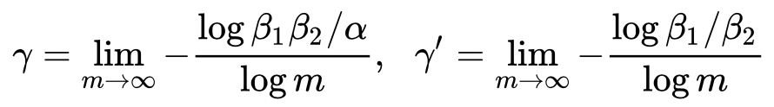
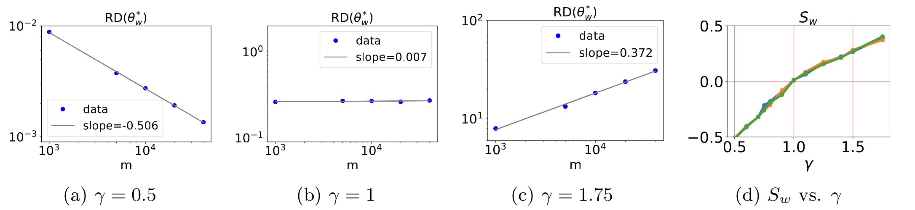

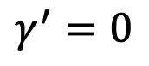
实验上如何区分不同区域
$$γ^{′}=0$$
随着网络变宽：
$γ$ 小：相对距离变小
$γ$ 中等：相对距离不变
$γ$ 大：相对距离变大
Tao Luo, Zhi-Qin John Xu, Zheng Ma, and Yaoyu Zhang. "Phase diagram for two-layer relu neural networks at infinite-width limit." Journal of Machine Learning Research 22, no. 71 (2021): 1-47.

Slide 24
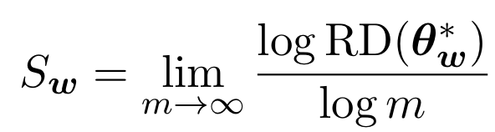

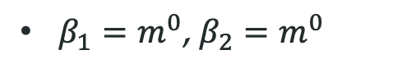
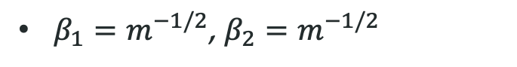

实验上如何区分不同区域
验证在不同初始化但状态量一致 ($γ^{′}=0$ )：
右图是下面三种不同初始化的实验 ($γ^{′}=0$ )
$β_{1}=m^{0}$, $β_{2}=m^{0}$
$β_{1}=m^{−1/2}$, $β_{2}=m^{−1/2}$
$β_{1}=m^{−1}$, $β_{2}=m^{−1}$
$α=β_{1}β_{2}m^{γ}$ 由上述决定
Tao Luo, Zhi-Qin John Xu, Zheng Ma, and Yaoyu Zhang. "Phase diagram for two-layer relu neural networks at infinite-width limit." Journal of Machine Learning Research 22, no. 71 (2021): 1-47.

Slide 25
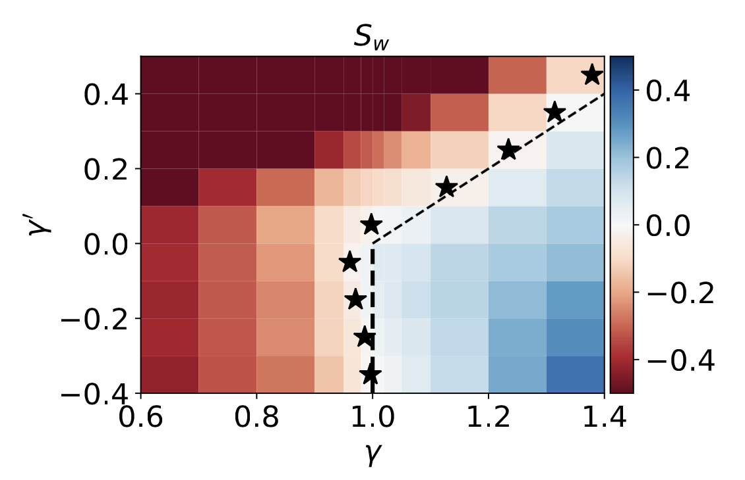
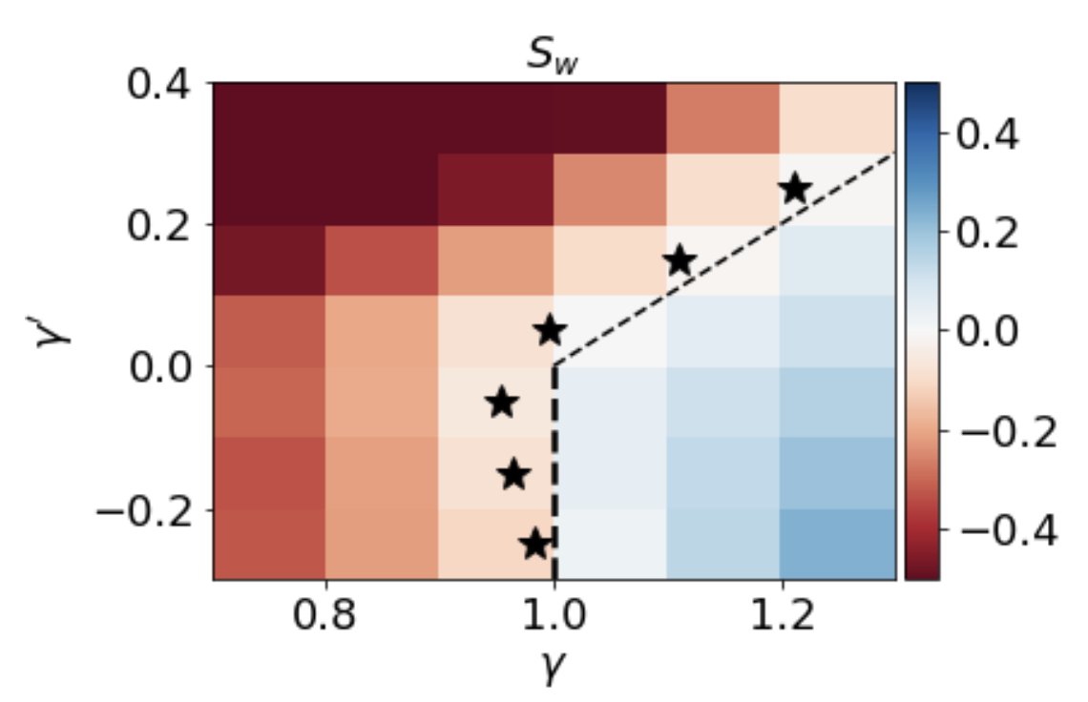
两层ReLU网络：实验相图
一维数据
MNIST数据
虚线是理论得到的分界线，星号是实验后通过线性插值得到的斜率为零的点
Tao Luo, Zhi-Qin John Xu, Zheng Ma, and Yaoyu Zhang. "Phase diagram for two-layer relu neural networks at infinite-width limit." Journal of Machine Learning Research 22, no. 71 (2021): 1-47.

Slide 26
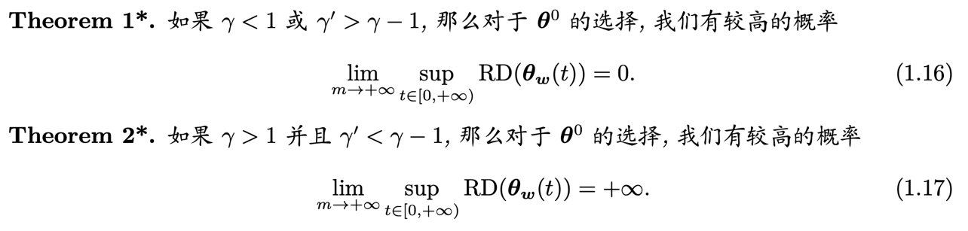
两层ReLU网络：理论相图
Tao Luo, Zhi-Qin John Xu, Zheng Ma, and Yaoyu Zhang. "Phase diagram for two-layer relu neural networks at infinite-width limit." Journal of Machine Learning Research 22, no. 71 (2021): 1-47.

Slide 27
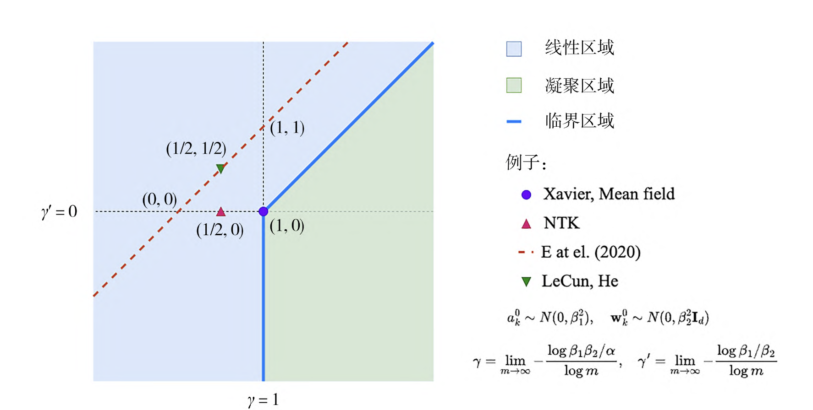
两层ReLU网络：理论相图
我们是在线性区域初始化网络的么？
Tao Luo, Zhi-Qin John Xu, Zheng Ma, and Yaoyu Zhang. "Phase diagram for two-layer relu neural networks at infinite-width limit." Journal of Machine Learning Research 22, no. 71 (2021): 1-47.

Slide 28
两层ReLU网络：理论相图
相图是在无穷宽的情况下计算，但在实际中不可能使用无穷宽，因此常见初始化也表现出非线性性。
Tao Luo, Zhi-Qin John Xu, Zheng Ma, and Yaoyu Zhang. "Phase diagram for two-layer relu neural networks at infinite-width limit." Journal of Machine Learning Research 22, no. 71 (2021): 1-47.

Slide 29


三层ReLU网络：实验相图
考虑一个每层宽度均为 m 的三层 ReLU 激活神经网络，其数学表达式为
Hanxu Zhou, Qixuan Zhou, Zhenyuan Jin, Tao Luo, Yaoyu Zhang, and Zhi-Qin John Xu. "Empirical phase diagram for three-layer neural networks with infinite width." Advances in Neural Information Processing Systems 35 (2022): 26021-26033.

Slide 30

小初始化的凝聚现象示意图
$$f\left(x\right)=\sum_{i=1}^{5}{a_{i}σ(w_{i}^{T}x)}$$
$$f\left(x\right)=$$
$（a_{1}+a_{2})σ(w_{1}^{T}x)\text{+}$ $（a_{3}+a_{4}+a_{5})σ(w_{3}^{T}x)$
$$w_{1}^{ }=w_{2}^{ },$$
$${ w}_{3}^{ }=w_{4}^{ }=w_{5}^{ }$$
随机初始化
经过训练：达到参数凝聚状态
等价于小网络

Slide 31

凝聚区域

